Slide 1


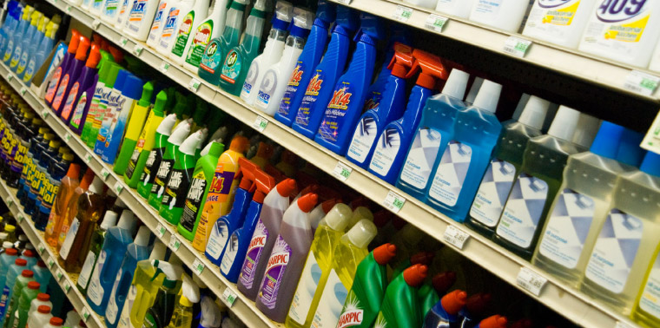

Sustchem Engineering
ΝΟΜΟΘΕΤΙΚΟ ΠΛΑΙΣΙΟ
ΧΗΜΙΚΩΝ ΠΡΟΪΟΝΤΩΝ
Τηλ.: 210 82 52 510
Fax: 210 82 52 575
Website: www.suschem.gr
E-mail: info@suschem.gr

Slide 2
Νομοθετικό Πλαίσιο
Κανονισμός (ΕΚ) 1272/2008 – CLP
Κανονισμός (ΕΚ) 1907/2006 - REACH
Καθαριστικά
Απορρυπαντικά
Λιπαντικά
Λιπάσματα
Χρώματα
Βερνίκια
Ιατροτεχνολογικά Απολυμαντικά
Καθαριστικά
Αεροζόλ
Αρωματικά Χώρου
Βιοκτόνα
Φιαλίδια Αερίου

Slide 3

Γενικές Υποχρεώσεις που προκύπτουν από τους κανονισμούς REACH & CLP
Ταξινόμηση σύμφωνα με την ισχύουσα νομοθεσία για το ευρύ κοινό και τους επαγγελματίες χρήστες
Επισήμανση (ετικέτα) σύμφωνα με την ισχύουσα νομοθεσία για το ευρύ κοινό και τους επαγγελματίες χρήστες
Παροχή Δελτίου Δεδομένων Ασφαλείας για επαγγελματίες χρήστες
Καταχώρηση στο Εθνικό Μητρώο Χημικών Προιόντων (ΕΜΧΠ).
Κοινοποίηση επικινδυνότητας συστατικού στο C&L Inventory

Slide 4
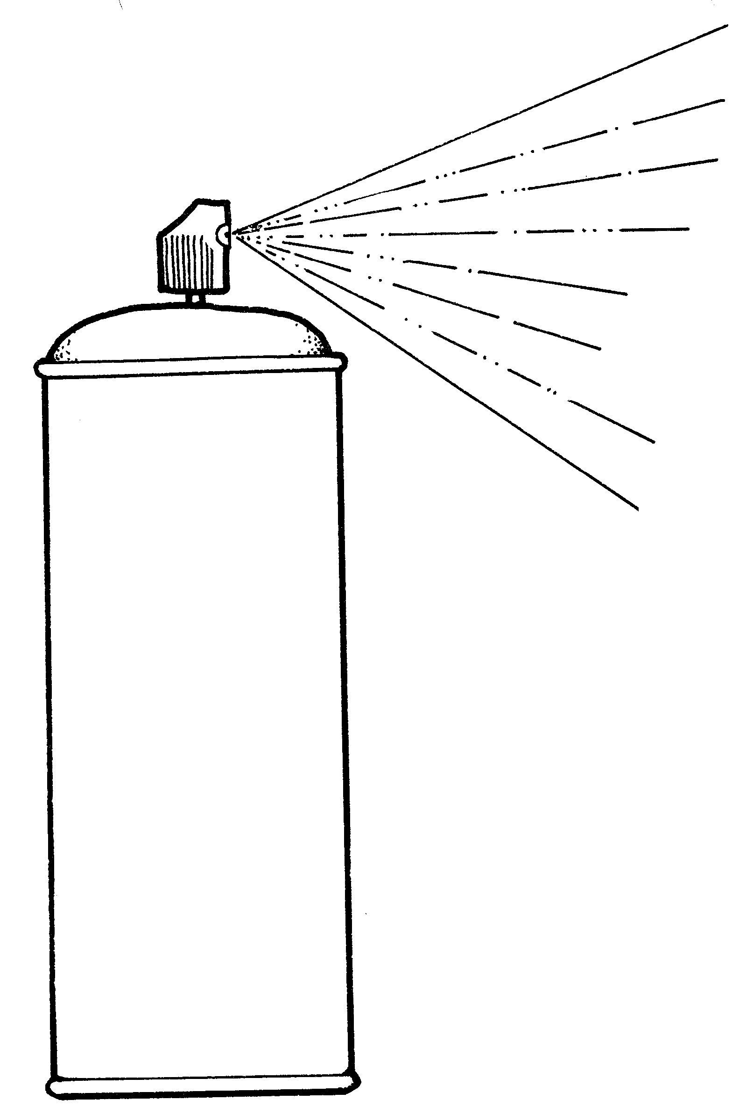



Αεροζόλ (Αερολύματα) και
Αρωματικά χώρου
Νομοθετικό Πλαίσιο:
2013/10/ΕΚ – ADD (3^{η} τροποποίηση της 75/324/ΕΟΚ)
Ειδικές Υποχρεώσεις:
Απαιτήσεις σχετικές με την ευφλεκτότητα και την πίεση του αερολύματος
Προδιαγραφές με τις οποίες το αερόλυμα έχει σχεδιαστεί, κατασκευαστεί και δοκιμαστεί ώστε να πληροί συγκεκριμένες απαιτήσεις ασφαλείας κατά τη χρήση του.
Ειδικές απαιτήσεις ως προς την επισήμανση του αερολύματος
Αρωματικά χώρου:
Ειδικές υποχρεώσεις επισήμανσης
Ειδική άδεια παραγωγής από τον ΕΟΦ
Η222-Η229
P102
P210
P251
P410-P412
Notes:
75/324/ΕΟΚ 20 May 1975!!!!

Slide 5

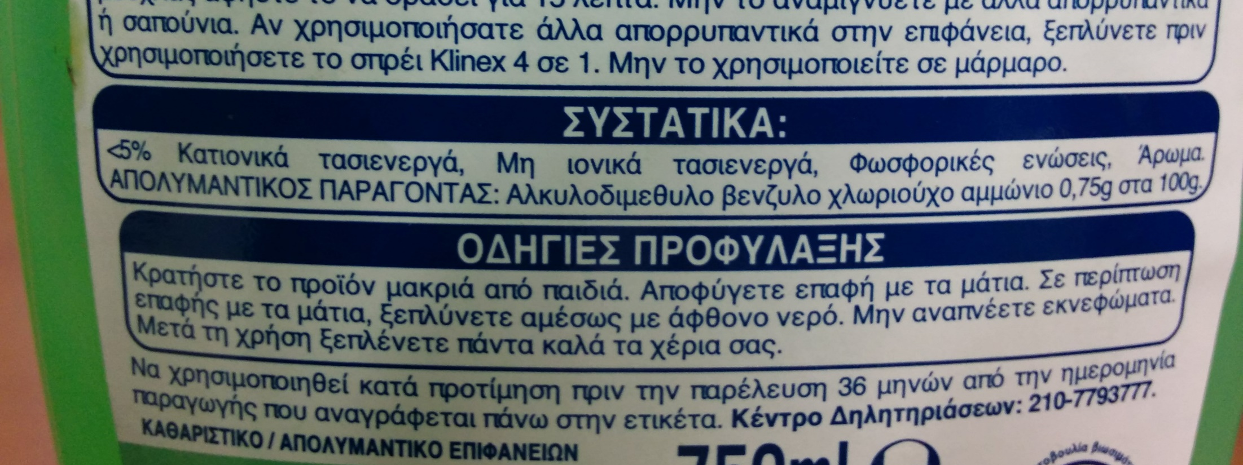
Καθαριστικά - Απορρυπαντικά
Νομοθετικό Πλαίσιο:
Κανονισμός (ΕΚ) 648/2004 σχετικά με τα απορρυπαντικά
Κ.Υ.Α. 1233/1991 & 172/1992 (ΦΕΚ 277/Β/20.4.1992)
Y.A. 381/2005 (ΦΕΚ 539/Β’/2.5.2006)
Υ.Α. Α2-861 (ΦΕΚ2044/Β/2013)
Ειδικές Υποχρεώσεις:
Υποχρέωση λήψης άδειας λειτουργίας για τις εγχώριες μονάδες
Οι επιφανειοδραστικές ουσίες που περιέχονται στα απορρυπαντικά θα πρέπει να είναι άμεσα βιοδιασπώμενες.
Ειδικές απαιτήσεις ως προς την επισήμανση των καθαριστικών προιόντων.
Υποχρέωση διάθεσης δελτίου στοιχείων στο Κέντρο Δηλητηριάσεων
Notes:
75/324/ΕΟΚ 20 May 1975!!!!

Slide 6

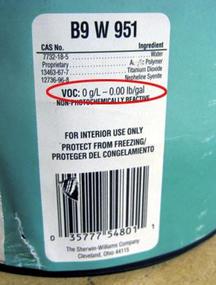
Χρώματα - Βερνίκια
ΠΟΕ: Πτητική Οργανική Ένωση (VOC)
Ως πτητική οργανική ένωση(VOC) ορίζεται κάθε οργανική ένωση της οποίας το αρχικό σημείο βρασμού μετρούμενο σε σταθερή πίεση 101,3 kPa είναι μικρότερο ή ίσο των 250°C.
Ειδικές Υποχρεώσεις:
Η ελληνική νομοθεσία η οποία είναι πλήρως εναρμονισμένη με την Ευρωπαϊκή ορίζει οριακές τιμές περιεκτικότητας σε ΠΟΕ ανά Κατηγορία χρώματος ή βερνικιού
Στην επισήμανση των συγκεκριμένων προϊόντων πρέπει να αναφέρεται η κατηγορία που ανήκουν, η οριακή τιμή περιεκτικότητας ΠΟΕ και την περιεκτικότητα σε ΠΟΕ του έτοιμου προς χρήση προϊόντος.
Notes:
ΕΞΑΙΡΕΣΕΙΣ: Προϊόντα αναπαλαίωσης και συντήρησης κτιρίων και αυτοκινήτων-αντίκες κατόπιν χορήγησης σχετικής αδείας από το Γενικό Χημείο του Κράτους
Κυρώσεις: Πρόστιμο 300 μέχρι 5000€

Slide 7

Λιπαντικά
Λιπαντικά Μηχανών Εσωτερικής Καύσης (ΜΕΚ)
Ενδείξεις στη συσκευασία
Λιπαντικά για τη λίπανση διαφορικών και κιβωτίων ταχυτήτων οχημάτων (Βαλβολινες)
Λιπαντικά Δίχρονων Κινητήρων
Κατάθεση Τεχνικού φακέλου γνωστοποίησης κυκλοφορίας προϊόντος στο Μητρώο ορυκτελαίων-βαλβολινών
Ενδείξεις στη συσκευασία
Κατάθεση Τεχνικού φακέλου γνωστοποίησης κυκλοφορίας προϊόντος στο Μητρώο ορυκτελαίων-βαλβολινών
Κατάθεση Τεχνικού φακέλου γνωστοποίησης κυκλοφορίας προϊόντος στο Μητρώο ορυκτελαίων-βαλβολινών
Ενδείξεις στη συσκευασία
Μητρώο ορυκτελαίων-βαλβολινών
Οι παραγωγοί και εισαγωγείς λιπαντικών και βαλβολινών υποχρεούνται να καταθέσουν τεχνικό φάκελο στη Διεύθυνση Πετροχημικών του Γ.Χ.Κ. ο οποίος θα περιλαμβάνει:
Εμπορική ονομασία και κωδικό προϊόντος
Φυσικοχημικά χαρακτηριστικά του προϊόντος ( Ειδικό Βάρος, Φάσμα IR, Πρόσθετα κ.α.)
Βεβαίωση από τον αρμόδιο φορέα της χώρας παραγωγής ότι το προϊόν κυκλοφορεί νόμιμα σε χώρα της Ε.Ε.
Notes:
Απόφαση ΑΧΣ Αρ. 526/2004. Απαιτήσεις, όροι κυκλοφορίας και μέθοδοι ελέγχου λιπαντικών μηχανών εσωτερικής καύσης
Απόφαση ΑΧΣ Αρ. 12/95. Προδιαγραφές Βαλβολινών
ΑΧΣ αρ. 350/2012

Slide 8
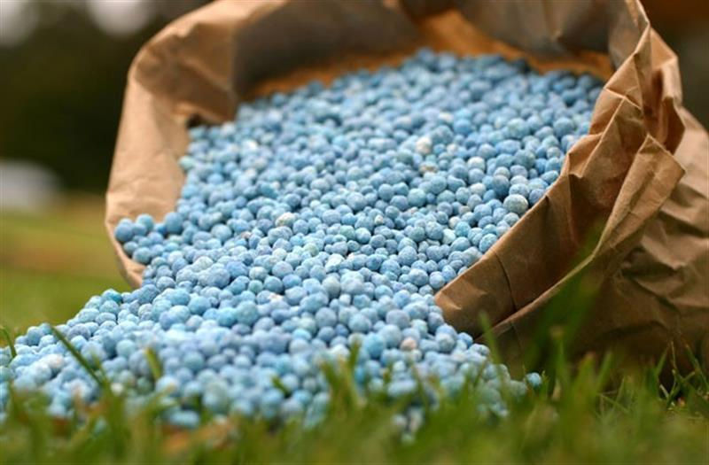
Λιπάσματα
Νομοθετικό Πλαίσιο:
Κανονισμός (ΕΚ) 2003/2003 για τα λιπάσματα ΕΚ
Κανονισμός 137/2011/ΕΚ (τροποποίηση του 2003/2003)
Κανονισμός 1020/2009/ΕΚ (τροποποίηση του 2003/2003)
Κ.Υ.Α. 291180/11034/2002 (ΦΕΚ 1274/Β’/2002) Άδειες κυκλοφορίας νέων τύπων λιπασμάτων.
Κ.Υ.Α. 259821/2004 ΦΕΚ955/Β/2004 Τροποποίηση της υπ. αρ. 291180/11034/19.9.2002.
Ως λιπάσματα νοούνται τα προϊόντα τα οποία χρησιμοποιούνται με σκοπό την παροχή θρεπτικών συστατικών στα φυτά.
Τα λιπάσματα χωρίζονται σε δύο βασικές κατηγορίες με αρκετές υποκατηγορίες στην κάθε μία εξ αυτών.
Λιπάσματα ΕΚ
Λιπάσματα Νέου Τύπου
Notes:
Απόφαση ΑΧΣ Αρ. 526/2004. Απαιτήσεις, όροι κυκλοφορίας και μέθοδοι ελέγχου λιπαντικών μηχανών εσωτερικής καύσης
Απόφαση ΑΧΣ Αρ. 12/95. Προδιαγραφές Βαλβολινών
ΑΧΣ αρ. 350/2012

Slide 9
Λιπάσματα
Λιπάσματα ΕΚ
Πρόκειται για λιπάσματα που αποτελούνται από ανόργανα συστατικά.
Λιπάσματα Νέου Τύπου
Τα λιπάσματα ΕΚ διέπονται από Ευρωπαϊκούς Κανονισμούς οι οποίοι ισχύουν ως έχουν σε όλα τα Κράτη Μέλη. Οι εν λόγω Κανονισμοί προσδιορίζουν συγκεκριμένες προδιαγραφές και απαιτήσεις προκειμένου ένα λίπασμα να χαρακτηριστεί ως ΕΚ.
Notes:
Απόφαση ΑΧΣ Αρ. 526/2004. Απαιτήσεις, όροι κυκλοφορίας και μέθοδοι ελέγχου λιπαντικών μηχανών εσωτερικής καύσης
Απόφαση ΑΧΣ Αρ. 12/95. Προδιαγραφές Βαλβολινών
ΑΧΣ αρ. 350/2012

